Slide 1

Chào mừng quý thầy cô và các em học sinh
về dự tiết Mĩ thuật - Lớp 3

Slide 2
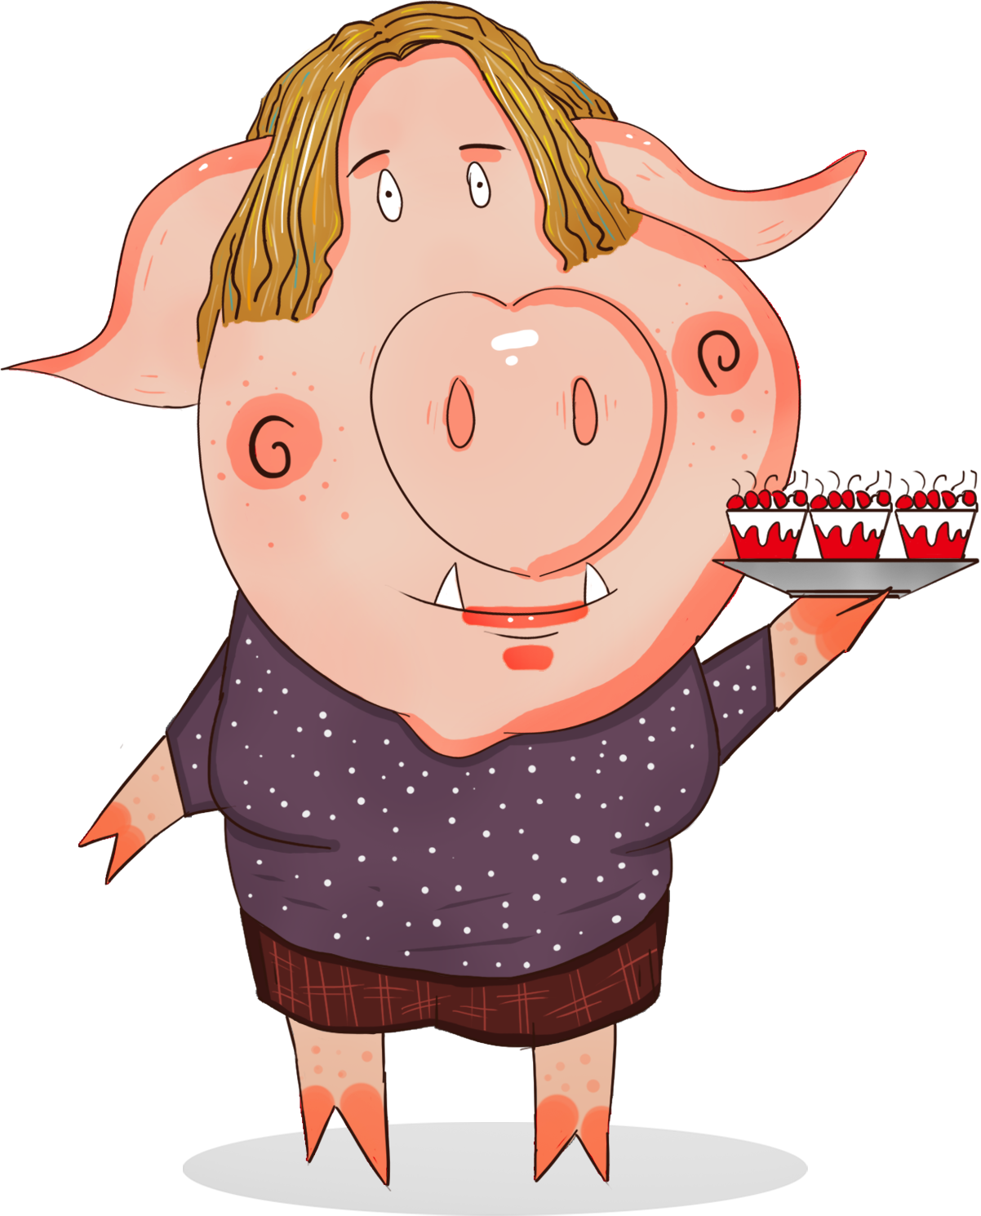
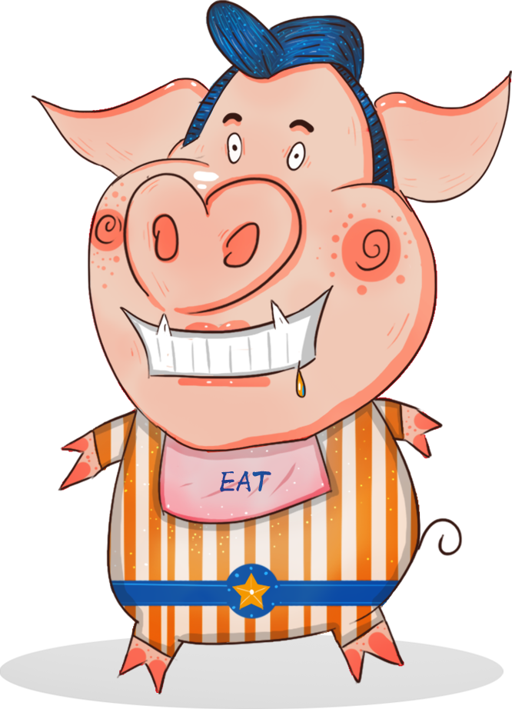
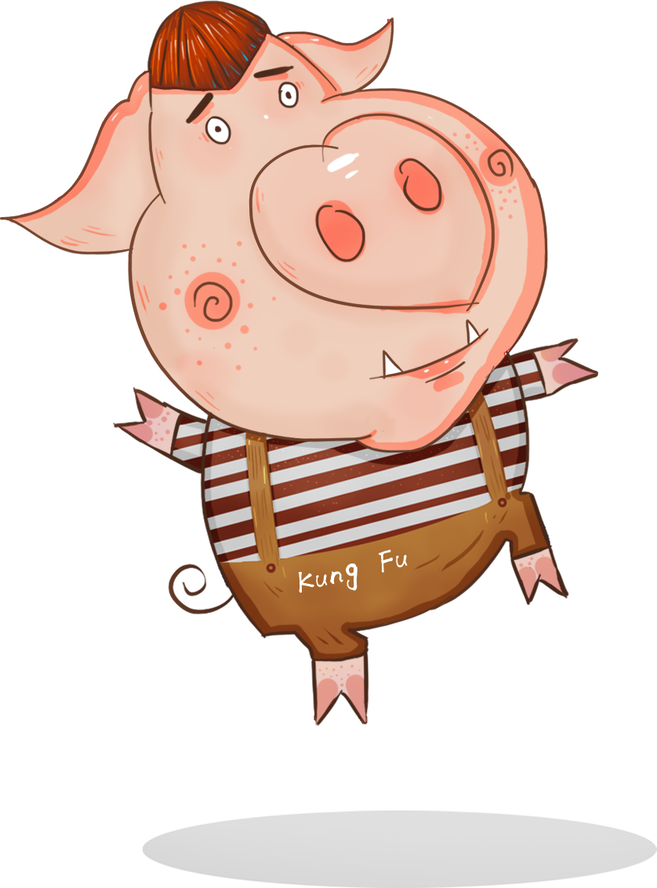
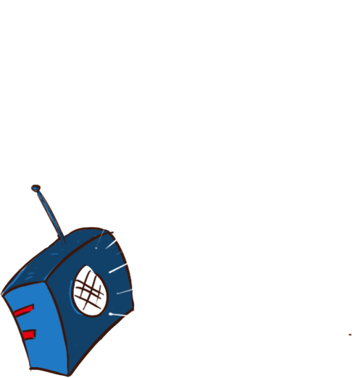

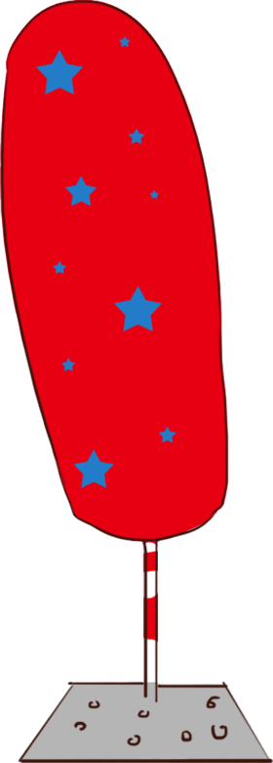
Chủ đề : GÓC HỌC TẬP CỦA EM
Bài 2: CON VẬT NGỘ NGHĨNH (Tiết 1)

Slide 3

KHÁM PHÁ
Em hãy quan sát và chia sẻ:
Tên con vật trong hình.
Chất liệu mô hình con vật.
Hình thức tạo mô hình con vật.

Slide 4


Slide 5

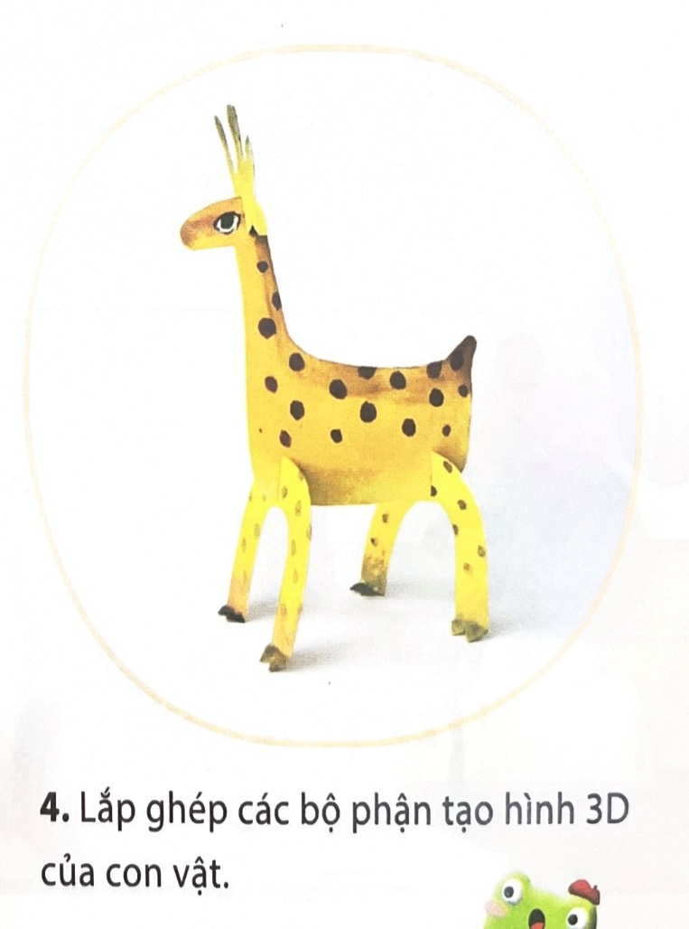
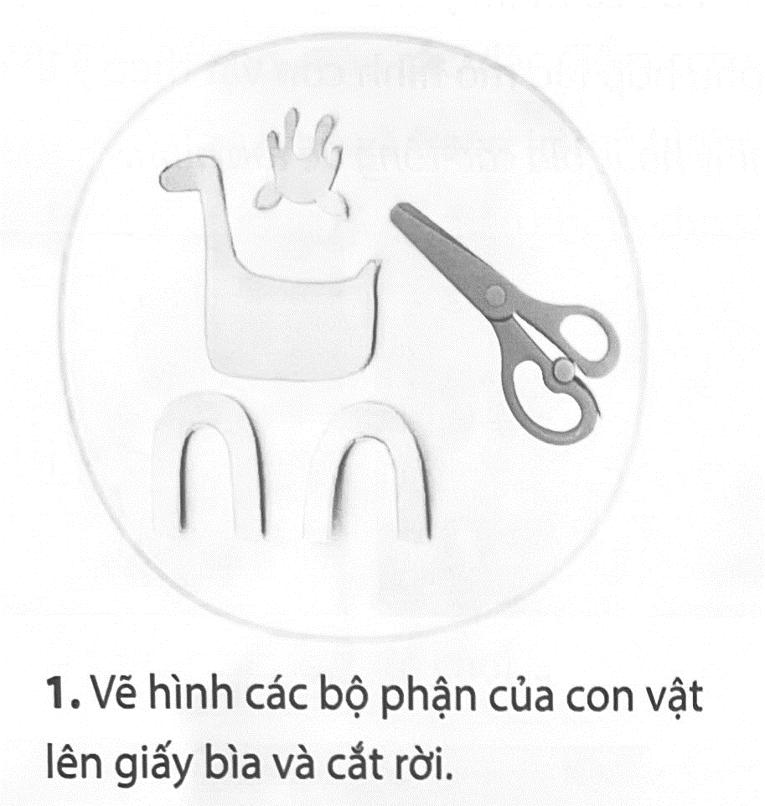
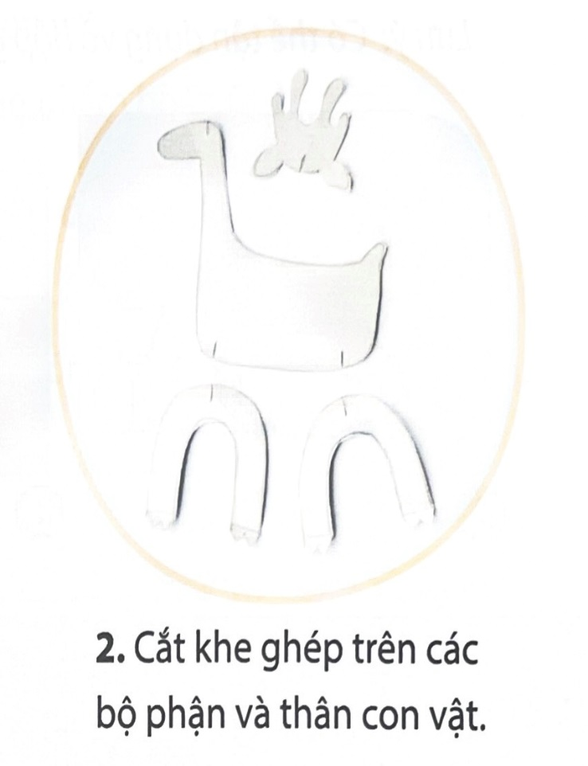
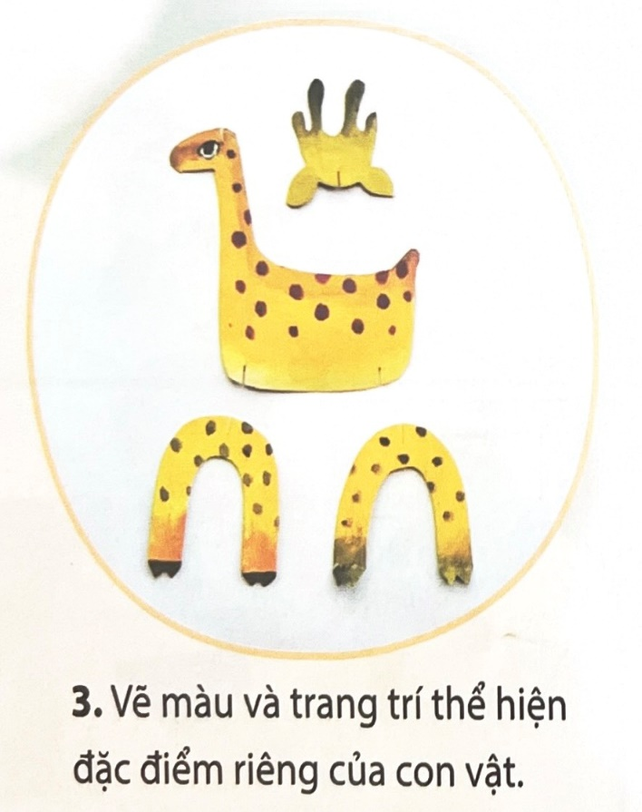
Các bước tạo hình 3D và trang trí con vật bằng bìa.

Slide 6
Lưu ý : Khi tạo hình con vật bằng giấy bìa :
Quan sát hoặc nhớ lại hình dáng, màu sắc, đặc điểm con vật em yêu thích.
Lựa chọn giấy bìa có độ dày phù hợp tạo mô hình con vật theo ý thích.
Tham khảo hình ảnh các con vật để có thêm ý tưởng thực hiện sản phẩm.
Có thể tận dụng vỏ hộp giấy hoặc bìa cát tông để tạo hình.

Slide 7
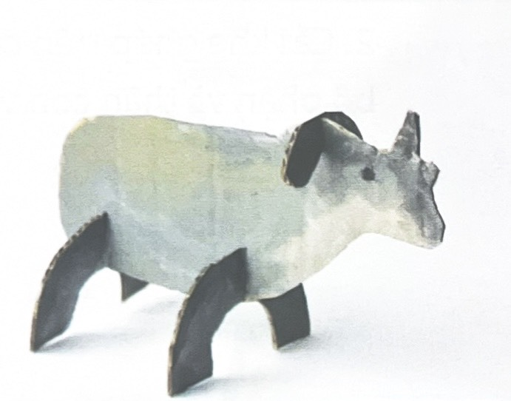
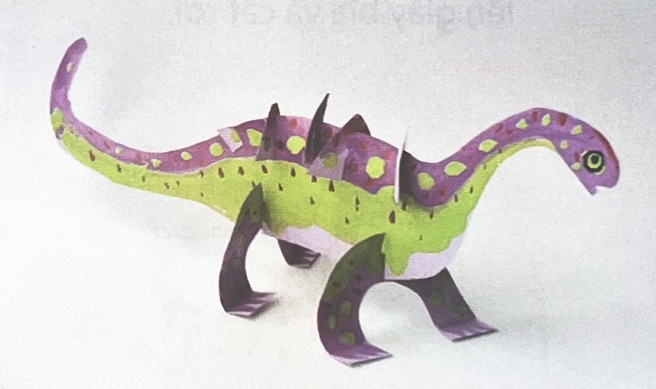
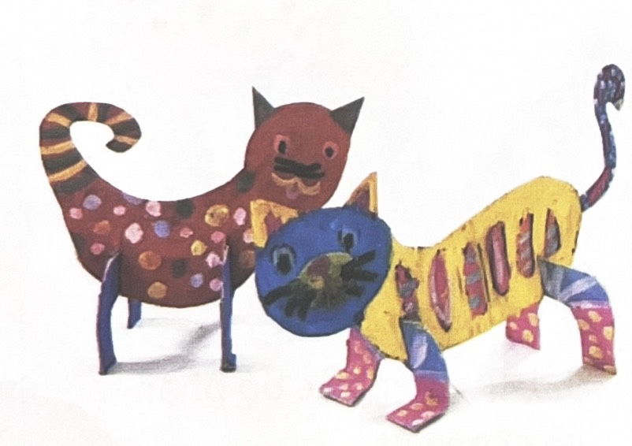
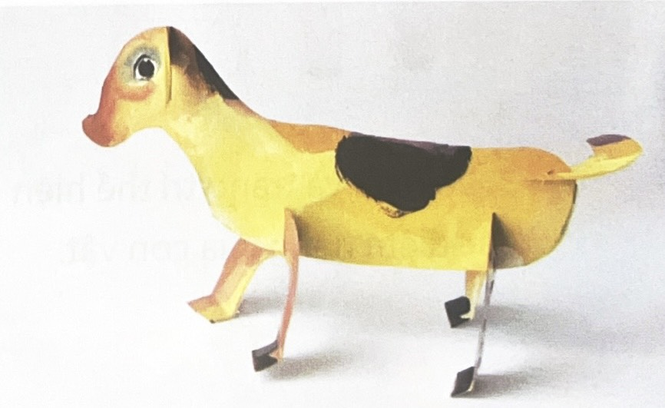
SẢN PHẨM THAM KHẢO

Slide 8
KHU SINH THÁI THÀNH TÔ
Nội qui
- Quyền : Tham quan, quan sát theo sở thích cá nhân.
Nghĩa vụ: + Giữ vệ sinh chung.
+ Không gây mất trật tự nơi công cộng.

Slide 9


Slide 10
Cảm ơn và chúc thầy cô, các em vui khỏe BYE BYE

